Slide 1
ГАУ «КЦСОН города КАМЕНСКА – УРАЛЬСКОГО»
ШКОЛА ПОЖИЛОГО ВОЗРАСТА
НАПРАВЛЕНИЕ : «САДОВОДЫ И ОГОРОДНИКИ»
Руководитель:
Специалист по социальной работе Холкина С.А.

Slide 2
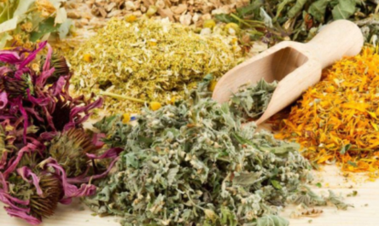
Лекарственные растения на садовом участке
Лекарственные травы могут заменить многие аптечные средства.
Выращивание лекарственных растений практиковалось ещё в средние века. Этим занимались монахи и личные лекари богатых персон. Для лечения болезней и ран они использовали свежие и сушеные травы, а также приготовленные на них отвары, настойки и мази. А выделенные под такие растения участки называли аптекарским огородом.
С появлением синтетических лекарственных препаратов он на время утратил свою актуальность, но сейчас снова становится популярным. Объясняется это не только модой на все натуральное, но и тем, что люди стали уделять больше внимания своему здоровью, молодости, красоте, поддерживать которые лучше всего с помощью природных средств.

Slide 3
Виды и свойства растений для аптекарского огорода
Лекарственные растения, выращенные в своем саду, помогут вылечить не только простуду зимой, но и некоторые хронические заболевания. Они смогут облегчить или устранить головную боль, заживить ранки и царапины, успокоить нервы, повысить иммунитет. Да и просто порадовать свежим летним вкусом и ароматом при добавлении в чай.
Многие из них могут оказывать положительное влияние на самочувствие одним своим запахом, выделяя в воздух фитонциды. Поэтому в том уголке сада, где разбиты такие грядки, стоит установить и скамейку для отдыха или повесить гамак.

Slide 4
Что посадить
Полезными свойствами обладают все растения, но некоторые из них – настоящий кладезь витаминов и веществ, оказывающих лечебное воздействие на организм. И будет очень неплохо всегда иметь под рукой средства от тех болезней, которые чаще всего настигают членов семьи.
Это могут быть проблемы с желудком, слабое горло, частые детские простуды. Или просто образ жизни, требующий стрессоустойчивости, собранности и бодрости.

Slide 5
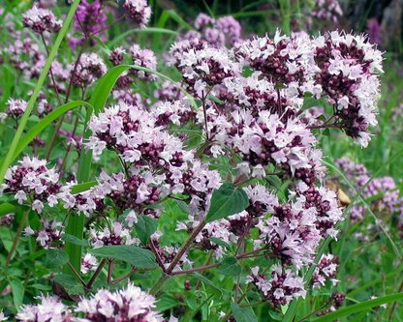
Душица
Отвар душицы – это спазмолитическое, желчегонное и успокоительное средство.
Он усиливает аппетит
Уменьшает газообразование
Помогает при бессоннице
Уменьшает кашель и боль в горле
Предотвращает маточные кровотечения в послеродовом периоде
Для отвара используют травянистую часть растения с соцветиями, состоящими из мелких цветочков розовых оттенков.
Растение прямостоячее, довольно высокое – около 80 см, цветет на протяжении почти всего лета.

Slide 6
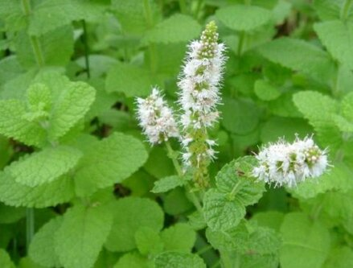
Мята перечная
Одно из самых распространенных растений, встречающееся в каждом саду. Содержит много витаминов и эфирных масел, в народной медицине применяется как противовоспалительное, сосудорасширяющее, желчегонное, болеутоляющее и успокоительное средство.
Мята – растение многолетнее,
с ползучими стеблями и
невзрачными мелкими цветочками,
собранными в метелки. Прекрасно
растет в домашних условиях –
в горшках на подоконнике или балконе.

Slide 7
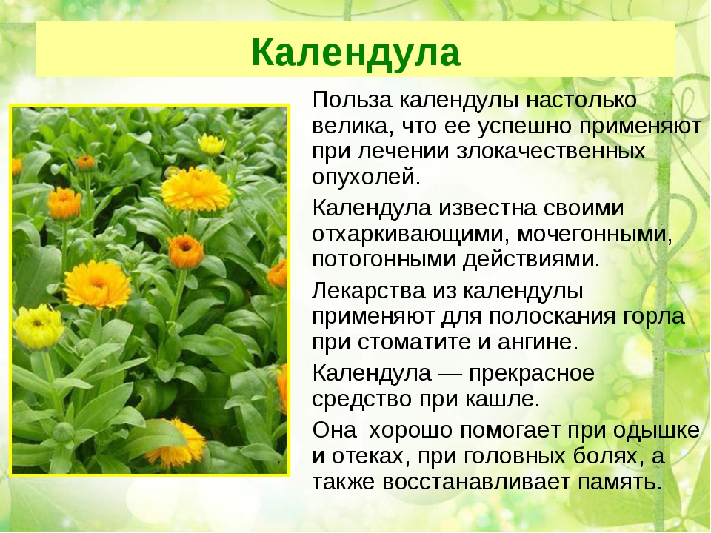

Slide 8


Slide 9
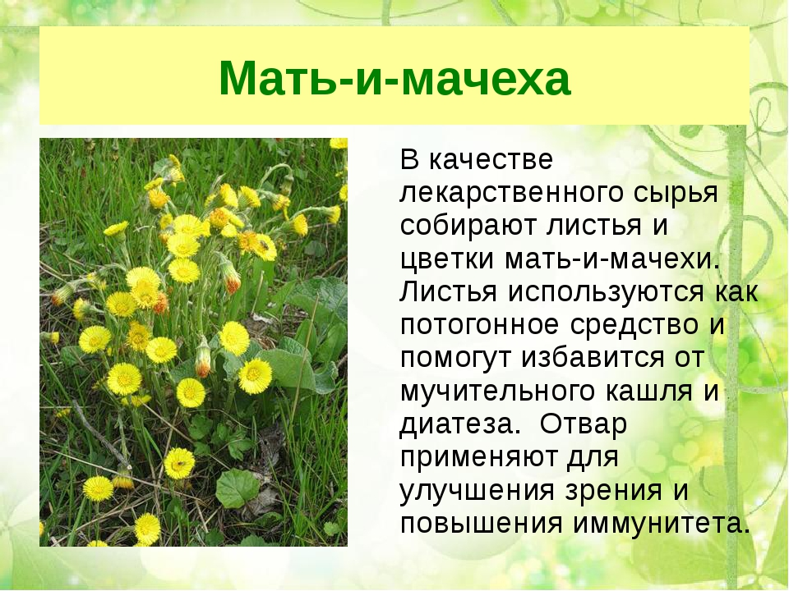

Slide 10
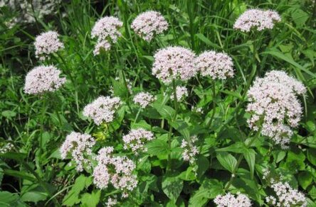
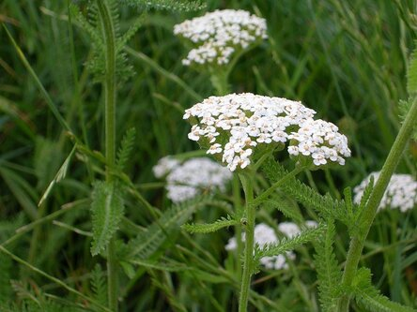
Валериана.
Корень этого растения – известное средство для облегчения сердечных болей и сердцебиений. Настои и отвары из него также улучшают работу желудочно-кишечного тракта, снимают спазмы гладкой мускулатуры, снижают возбудимость нервной системы. Валериана – высокое прямостоячее растение с ветвистым стеблем и верхушечными соцветиями, состоящими из множества белых или розовых цветков, цветущих все лето.
Тысячелистник.
Отвар из его соцветий – отличное кровоостанавливающее,
противовоспалительное и желчегонное средство. Также он
помогает заживлять раны, успокаивает, снимает головную
боль. Растение весьма декоративно, у него красивые сильно
рассеченные листья и пышные соцветия-зонтики.
В природе цветы чаще всего окрашены в белый или
бледно-розовый цвет, но в культуре выведено множество
сортов ярких оттенков.

Slide 11
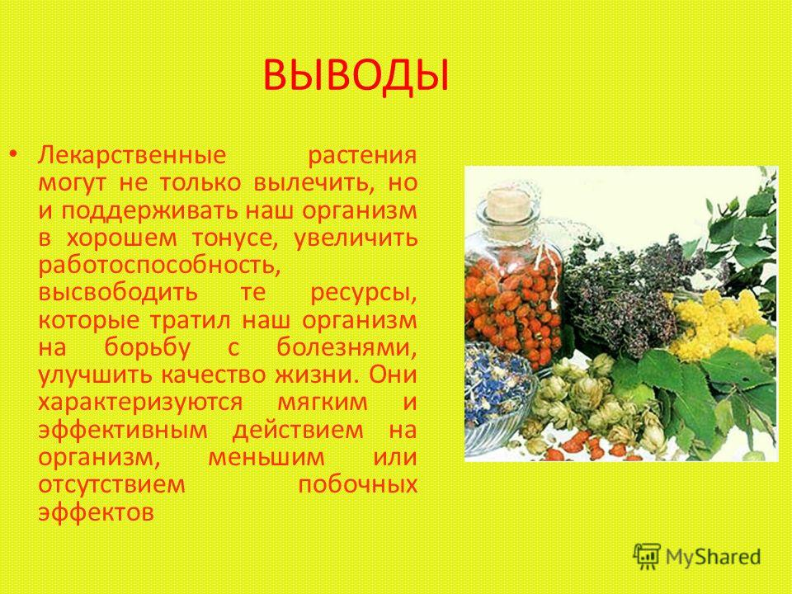

Slide 12


